Slide 1


Slide 2


Slide 3
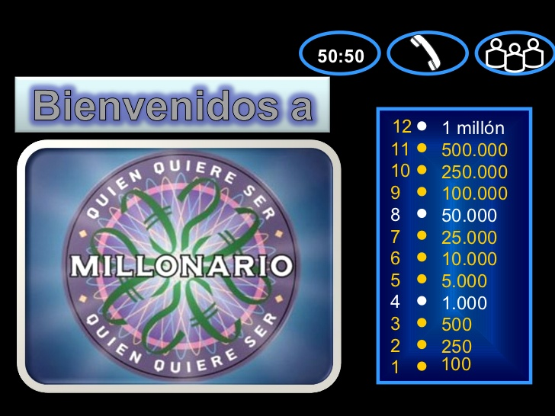

Slide 4

1) Entre las funciones de la insulina se encuentran:
a) Convierte los azucares en glucógeno
b) Permite la utilización de la glucosa por el musculo
c) Disminuye los niveles de glucosa en sangre
d) Todas son correctas

Slide 5
2) Señala la opción correcta:
La diabetes tipo 2 se produce por una reacción autoinmune donde el páncreas deja de producir insulina.
La diabetes tipo 1 esta relacionada con la obesidad.
Los pacientes con diabetes tipo 1 precisan de inyecciones de insulina diarias.
B y c son correctas

Slide 6
3) Cual de los siguientes es un signo de hipoglucemia?
Temblores y sudoración
Taquicardia e irritabilidad
Hambre y debilidad
Todos son signos de hipoglucemia

Slide 7
4) Dentro de las recomendaciones que hay que tener en cuenta en un diabético se encuentran todas menos…
Estarán desaconsejados los ejercicios anaeróbicos y explosivos.
Evitar el ejercicio en los periodos extremadamente fríos o calurosos.
Si glucemia > 250mg/dl y cuerpos cetónicos (+), administrar insulina y comenzar la actividad física sin problemas.
El ejercicio físico mejora la sensibilidad de los tejidos a la insulina.

Slide 8
5) Se considera que la hipertensión arterial es:
Tensión arterial > 135/85 mmHg
Tensión arterial > 140/90 mmHg
Tensión arterial > 120/80 mmHg
Ninguna de las anteriores es correcta

Slide 9
6) Señala la opción correcta:
La actividad aeróbica combinada con el trabajo de contra-resistencia ayuda a prevenir el desarrollo de la hipertensión.
Se evitará la maniobra de Valsalva en pacientes con hipertensión.
Se recomienda la realización aislada de EF contra resistencia en pacientes con hipertensión.
A y b son correctas.

Slide 10
7) La OMS clasifica la obesidad como:
Paciente con un IMC inferior a 18 kg/m²
Paciente con un peso superior a 95 kg
Paciente con un IMC superior a 30 kg/m²
Cualquier paciente con una ganancia de peso superior a 10 kg en el último año.

Slide 11
8) El principal factor involucrado en la obesidad es:
Factores genéticos.
Factores hereditarios.
Factores ambientales .
La diabetes .

Slide 12
9) Cuál de las siguientes no es una recomendación a seguir en un paciente obeso que vaya a practicar AF?
El EF deberá ser de tipo aeróbico.
En las primeras fases, la intensidad debe estar en el límite inferior de la frecuencia cardiaca de entrenamiento.
Aumentar progresivamente los niveles de ejercicio, es necesario aumentar hasta 200 a 300 minutos/semana o lograr un gasto calórico de más de 300 calorías/día para conseguir una eficaz pérdida de peso.
Todas son correctas.

Slide 13
10) En cuanto al paciente dislipémico:
Se consigue un aumento del colesterol LDL con la práctica de actividad física.
El entrenamiento debe estar basado principalmente en actividades anaeróbicas con grandes grupos musculares.
La ingesta de ciertos medicamentos pueden potenciar el daño muscular.
A y c son correctas.

Slide 14
11) En que tipo de pacientes no esta contraindicada la maniobra de Valsalva?
Diabéticos tipo 1
Obesos
Diabéticos tipo 2
Hipertensos

Slide 15
12) En cual de los siguientes casos deberemos de actuar de manera urgente durante una sesión de AF?
Paciente obeso que se empieza a fatigar
Paciente que tras una sesión de cardio presenta una tensión arterial > 135/85 mmHg
Paciente diabético que comienza con delirios y sudor frio durante una sesión en el gimnasio de actividad cardiovascular.
En todos los casos anteriores actuaremos de manera urgente.

